Slide 1
El abandono de clientes en GTB - Empresa de Telecomunicaciones
CRISTOPHER MORALES
FERNANDA ESPADA
FLORENCIA ANNICHINI
GERMAN PIASCO
EMILIANO SERVENTE

Slide 2

El problema
¿Cual es el porcentaje de abandono durante un tiempo determinado?
¿Existe relación entre la zona de un cliente y el abandono?
¿Existe relación entre la antigüedad de un cliente y el abandono?
¿Existe relación entre el servicio contratado de un cliente y el abandono?
¿Existe relación entre la cantidad de reclamos durante los últimos tres meses y el abandono del cliente?
¿Existe relación entre un upgrade de velocidad y el abandono del cliente?

Slide 3

La solución
Buscaremos identificar las variables más relevantes que explican el abandono de diferentes servicios en una compañía de telecomunicaciones mediante el tratamiento de los datos y el uso del modelo Random Forest.

Slide 4
Dataset
Tratamiento de datos
Tratamiento de Outliers
Tratamiento de datos nulos
Eliminación de campos que no sirven como variables predictoras
Transformación de variables nominales a numéricas
Cambio en variables con datos de tipo flotantes a enteros
Contamos con un dataframe de variables nominales y numéricas representadas en 24 columnas con un total de 156.118 filas proporcionado por la empresa de servicios de telecomunicaciones

Slide 5
Identificación y tratamiento de Outliers
Análisis de datos
Detección de datos atípicos
Clasificación y eliminación
Con el tratamiento de outlier el boxplot de las variables del dataset mejora sustancialmente en términos de datos anómalos.

Slide 6

Exploración del dataset e hipótesis

Slide 7
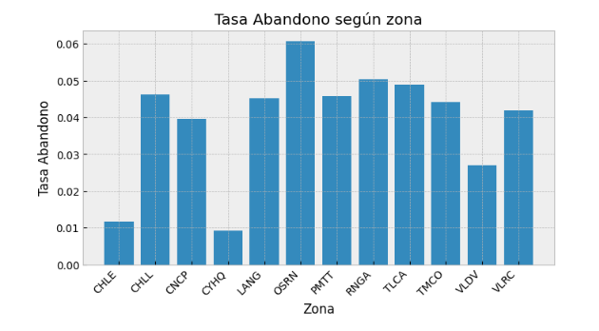
Porcentaje de abandono por zona
Podemos ver que respecto al total de abandonos, hay una por encima del resto que es la OSRN siendo de alrededor del 6% por sobre ese total, seguida por un grupo de al menos 7 zonas que le siguen de cerca y que
poseen de igual forma una alta tasa de abandono siendo todos alrededor del 5% sobre el total: CHLL, LANG, PMTT, RNGA, TLCA, TMCO y VLRC.
Esto nos marca que si bien es un dato de relevancia hay varias zonas que manejan tasas similares.

Slide 8
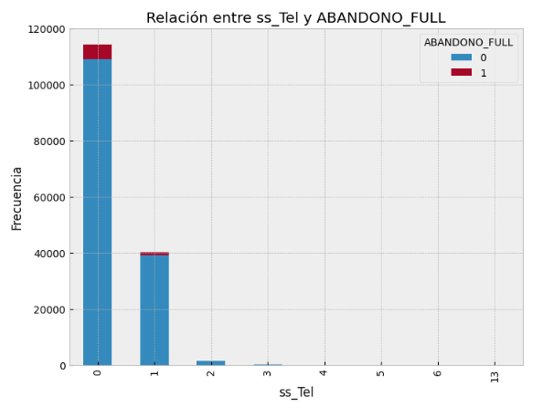
Abandono según servicio de telefonía contratado
Aquellos que contrataron el servicio "0" y "1" (que son la mayoría de los clientes) son los que mayores abandono
tienen como es de esperarse debido al mayor caudal de clientes. También podemos ver como en el servicio "0" tenemos una mayor frecuencia de abandono pero teniendo en cuenta que supera por gran diferencia al resto de los servicios no podemos decir a priori que este sea un factor diferencial de abandono.

Slide 9
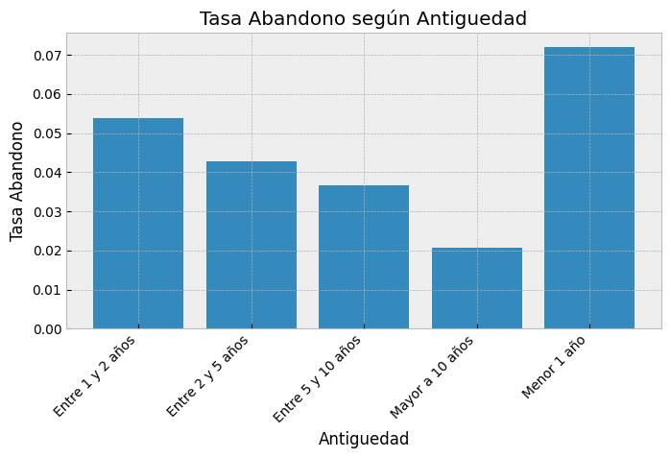
Tasa de abandono según la antigüedad
Podemos observar en este gráfico que la mayor tasa de abandonos se da durante el primer año de contrato lo que podría estar asociado a promociones o fallas en el servicio, etc.
También podemos ver que conforme el cliente pasa más años en una compañía la tasa de abandono disminuye significativamente siendo la menor la de aquellos clientes con más de 10 años de antigüedad
Inserta tu texto aquí Insert tu texto aquí

Slide 10
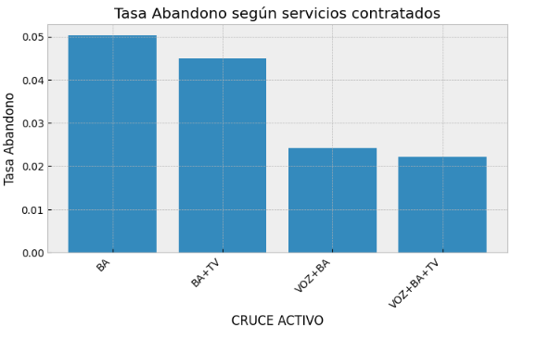
Tasa de abandono según servicios contratados
Podemos observar que la mayor tasa de abandono de la compañía se da en clientes que consumen el servicio de banda ancha BA, muy similarmente por los que consumen banda ancha + TV, siendo estos el doble o más de las otras opciones
Inserta tu texto aquí Insert tu texto aquí

Slide 11
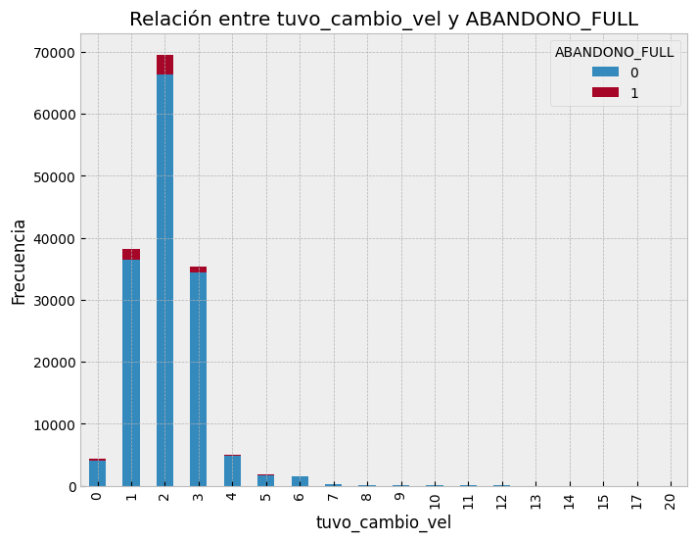
Cambio de velocidad y abandono
Aca podemos ver que la frecuencia de abandono es mayor para clientes que cambiaron su velocidad entre 1 y 3 veces, siendo estos significativamente mayor al resto de los cambios e incluso de los casos sin cambios.
El caso de mayor frecuencia de abandono es para clientes con dos cambios de velocidad.
Inserta tu texto aquí Insert tu texto aquí

Slide 12
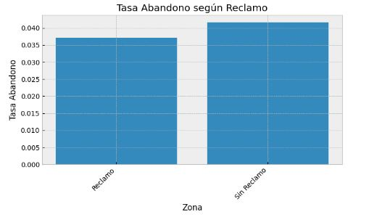
Porcentaje de abandono según cantidad de reclamos en los últimos 3 meses
Este gráfico nos marca que si bien el abandono de la compañía es mayor en los casos donde se hicieron reclamos, la diferencia no es altamente significativa respecto a los que no los hicieron.
Inserta tu texto aquí Insert tu texto aquí

Slide 13
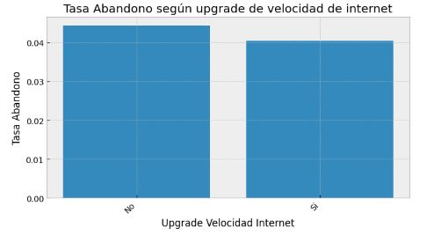
Tasa de abandono según Upgrade de internet
Como en el caso anterior podemos observar que no hay una diferencia significativa respecto a la tasa de
abandonos entre los que hicieron un upgrade en la velocidad y los que no.
Inserta tu texto aquí Insert tu texto aquí

Slide 14
Random Forest Classifier
Luego del tratamiento de los datos y la selección de variables a través del featuring selection aplicaremos un modelo clasificador Random Forest ya que la variable que queremos predecir es es el abandono y este algoritmo combina múltiples árboles de decisión y es adecuado para problemas de clasificación como este

Slide 15
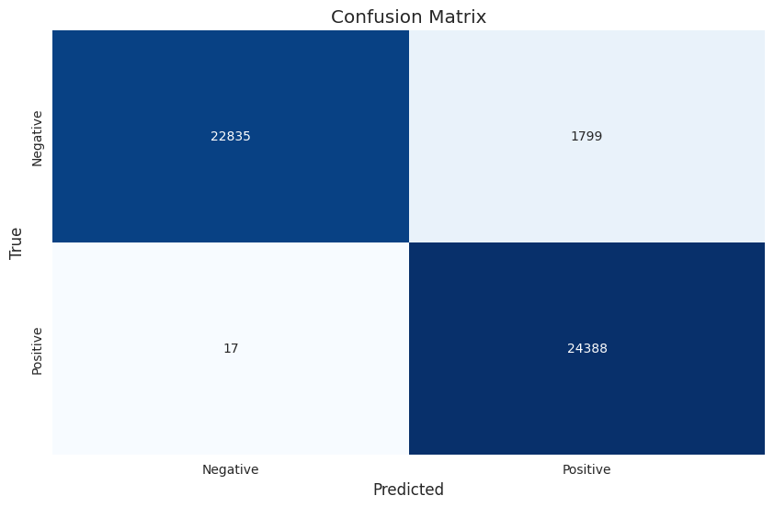
Rendimiento del modelo: En general los resultados del modelo son bastante buenos
Matriz de confusión
El modelo tiene una tasa baja de falsos positivos y una alta tasa de verdaderos positivos.
TP:24.388
FP:17
TN:22.835
FN:1.799

Slide 16
Rendimiento del modelo: Métricas de rendimiento
La precisión para la clase “0” (negativa) es del 100%, lo que significa que todas las predicciones negativas son correctas.
La precisión para la clase “1” (positiva) es del 93%, lo que indica un alto porcentaje de predicciones positivas correctas.
El recall para la clase “0” es del 93%, lo que indica que el modelo identifica correctamente la mayoría de las instancias positivas de esta clase.
El recall para la clase “1” es del 100%, lo que indica que el modelo detecta todas las instancias positivas de esta clase.
El F1-score, que combina precisión y recall, es del 96% para ambas clases, lo que muestra un buen equilibrio entre ambas métricas.
La exactitud (accuracy) del modelo es del 96%, lo que indica un alto porcentaje de predicciones correctas en general.

Slide 17
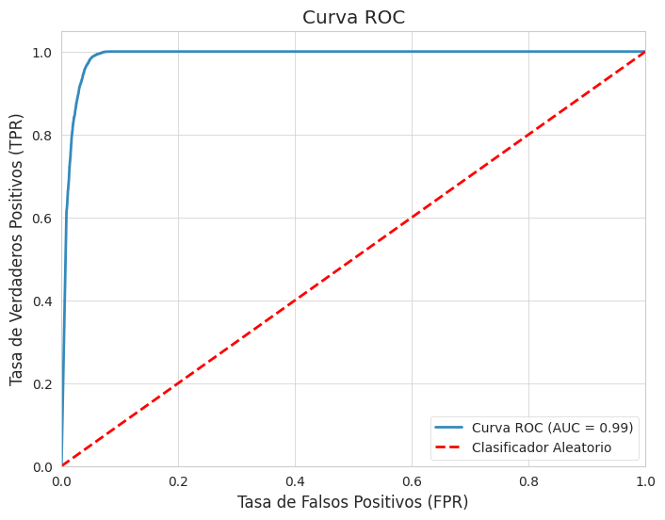
Rendimiento del modelo: Curva de Roc y K-Fold
El modelo ha sido evaluado utilizando validación cruzada con 5 folds. La precisión promedio fue 0.81, lo que indica un rendimiento aceptable.
Con un valor AUC de 0.98 podemos afirmar que el modelo tiene un rendimiento significativamente mejor que el azar.
Fold 1: 0.897
Fold 2: 0.924
Fold 3: 0.880
Fold 4: 0.836
Fold 5: 0.540
.

Slide 18
Conclusiones
Según los resultados obtenidos, se observa que las variables que predicen el abandono están relacionadas con diferentes aspectos. Por un lado, se encontró que el precio que se paga por el servicio de internet tiene un impacto significativo en las probabilidades de abandono. Aquellos clientes que pagan más por este servicio tienen una mayor tendencia a abandonar por completo sus servicios contratados.
Por otro lado, se encontró que la variable de tiempo de permanencia en la compañía influye en el abandono. A medida que el tiempo de permanencia disminuye, aumenta la probabilidad de abandono. Esto sugiere que los clientes más nuevos en la compañía tienen una mayor propensión a abandonar en comparación con aquellos con mayor tiempo de permanencia.
Además se identificó que la variable de zona en la que se encuentra el cliente es relevante en la predicción del abandono. Este hallazgo permite investigar más a fondo las zonas con mayor tasa de abandono para determinar si existen factores como competencia, problemas en la infraestructura del servicio, entre otros, que puedan influir en esta tendencia.

Slide 19
Conclusiones
Asimismo, se encontró que el cambio de velocidad del servicio también juega un papel importante. Los clientes que han experimentado cambios en la velocidad de su conexión presentan mayores probabilidades de abandono en comparación con aquellos que no han tenido modificaciones en su servicio. Este resultado indica que los clientes pueden estar insatisfechos con el servicio después de experimentar cambios en la velocidad.
En relación a la variable “CRUCE_ACTIVO”, que indica el tipo de servicios contratados por el cliente, se observó que aquellos que tienen contratado el servicio de internet (BA) presentan mayores probabilidades de abandono en comparación con aquellos que tienen otros servicios adicionales. Esto sugiere que la falta de diversificación en los servicios contratados puede influir en la decisión de abandonar.
Se encontro tambien que los clientes que tienen contratado el servicio de telefonía presentan menores probabilidades de abandono. Esto indica que la presencia de este servicio puede contribuir a una mayor retención de clientes.

Slide 20
Conclusiones
En resumen, los resultados del modelo señalan que el abandono está relacionado con el precio de internet, el tiempo de permanencia, la zona geográfica, los cambios de velocidad, la diversificación de los servicios contratados y la presencia del servicio de telefonía.
Estos hallazgos pueden ser utilizados para tomar medidas específicas orientadas a reducir el abandono y mejorar la retención de clientes en la compañía.

